Slide 1
转录组比对
Author: Peter

Slide 2
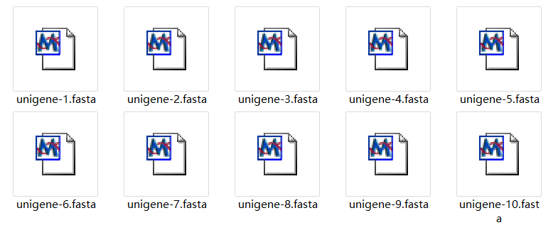

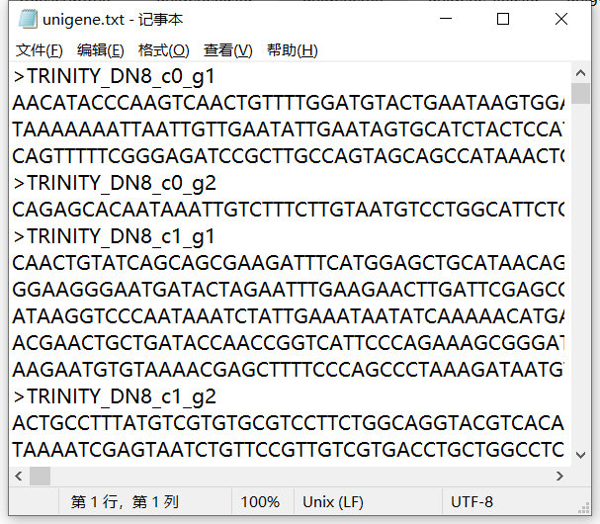
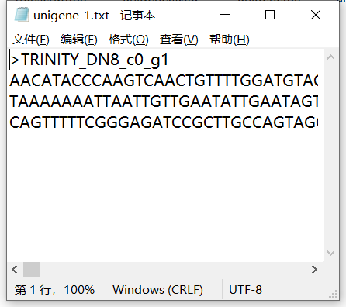
分割文件
将序列文件分割成单条序列

Slide 3

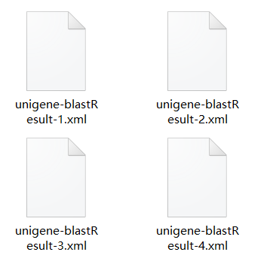
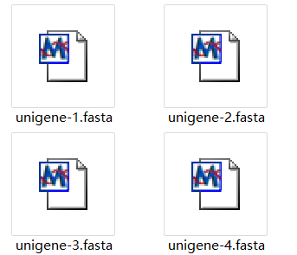
逐个比对
将单条序列通过NCBI的接口进行批量比对

Slide 4
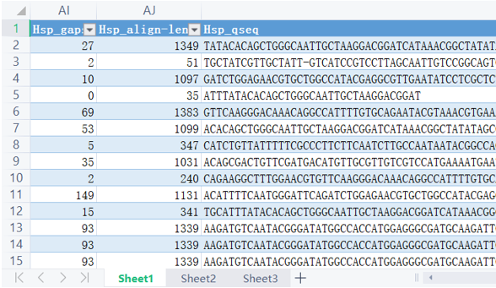
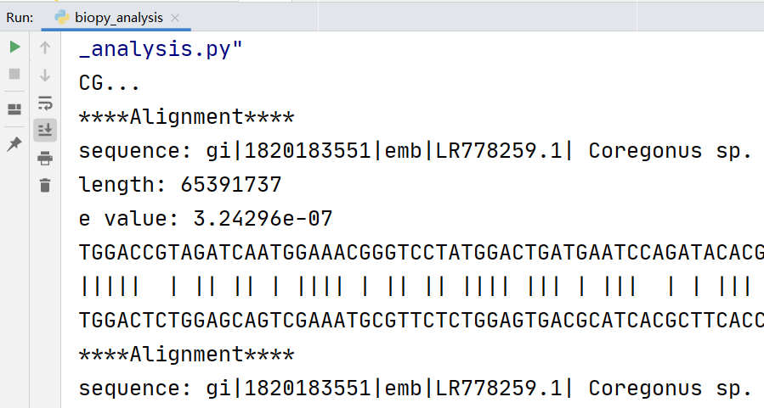
结果解析
解析提取信息
比对输出的格式是XML，不易读

Slide 5
结果解析
解析的结果可以分为三大类，调用不同的类可以得到相应的信息：descriptions、 alignments、 multiple_alignment。其中 descriptions 和 alignments 都是以 list 的形式来存储数据的。
· descriptions 下面有四个信息： title、 score、 e、 num_alignments，分别对应数据库中匹配上的序列的标题、匹配的得分、匹配的 e-value、以及多序列比对的数目。
· aligments 下面有三个信息： title、 length、 hsps，分别对应数据库中匹配上的序列的标题、匹配的长度、其中 hsps 是 list 格式的对象，里面储存了 query 和数据库中序列匹配的具体信息，包括匹配得分、 gap 等信息，详细的内容在后面的图片里。
· multiple_alignment 是多序列比对的结果，里面只储存了 alignment 的信息。有了这些具体的方法，在处理 blast 的结果时就不需要写额外的脚本了，只需要提取相关的记录然后进行具体操作就可以了。

Slide 6
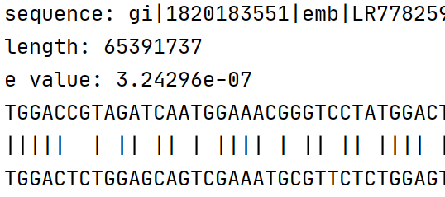

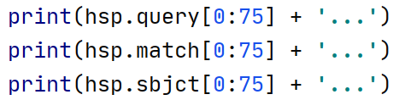
结果解析例子
数据库中匹配上的序列的标题
匹配上的长度
比对错误率
匹配上的序列

Slide 7
THANK YOU
Author: Peter

